Slide 1
Аспирант 3 года обучения Цуварев Егор Сергеевич лаборатории квантовой теории конденсированного состояния
Научный руководитель – д.ф.-м.н. Кассан-Оглы Феликс Александрович
Специальность 1.3.8. – Физика конденсированного состояния
Тема работы – Обобщенная модель Изинга на планарных решетках при учете декорирования и магнитного поля
Задача текущего года
1. Написание статьи про обобщенную модель Изинга на квадратной решетке. 2. Получение точного выражения спонтанной намагниченности для обобщенной модели Изинга на квадратной решетке.
Результаты, полученные в текущем году
1. Обнаружено соответствие между теплоемкостью решетки Кагоме в модели Изинга при некоторых значениях и знаках обменных взаимодействий с экспериментальной теплоемкостью на той же решетке. 2. Произведено обобщение метода Вдовиченко для получения спонтанной намагниченности на случай двух трансляций двумерной решетки в различных направлениях.

Slide 2
Аспирант 3 года обучения Цуварев Егор Сергеевич
лаборатории квантовой теории конденсированного состояния
Апробация работы
Статьи
1. Ordering and frustrations in generalized Ising chain / E S Tsuvarev, F A Kassan-Ogly, A I Proshkin // Journal of Physics: Conference Series. — 2019. — V. 1389. — P. 12008—12014.
2. Обобщенная модель Изинга в отсутствие магнитного поля / Цуварев Е.С., Кассан-Оглы Ф.А., Прошкин А.И. // Журнал экспериментальной и теоретической физики. — 2020. — Т. 158. — С. 504—514.
3. Декорированная изинговская цепочка в магнитном поле / Цуварев Е.С., Кассан-Оглы Ф.А. // Журнал экспериментальной и теоретической физики. — 2020. — Т. 158. — С. 1125—1138.
4. Обобщенная модель Изинга в магнитном поле / Цуварев Е.С., Кассан-Оглы Ф.А. // Журнал экспериментальной и теоретической физики. — 2021. — Т. 160. — С. 232—248.
5. Ising model on generalized Union Jack lattice / F A Kassan-Ogly, E S Tsuvarev // Journal of Magnetism and Magnetic Materials. – 2024. – V. 592 – 171804.

Slide 3
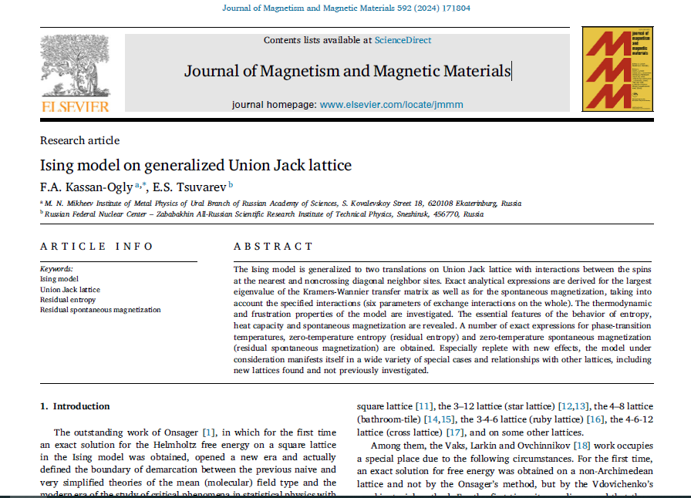

Slide 4
Аспирант 3 года обучения Цуварев Егор Сергеевич
лаборатории квантовой теории конденсированного состояния
Апробация работы
Тезисы докладов на международных конференциях
1. Ordering and frustrations in generalized Ising chain /Tsuvarev E.S., Kassan-Ogly F.A., Proshkin A.I. // EASTMAG-2019. BOOK OF ABSTRACTS. – 2019. – Pp. 573-574.
2. Термодинамика и магнетизм обобщенной одномерной изинговской цепочки / Цуварев Е.С., Кассан-Оглы Ф.А., Прошкин А.И. // Магнитные фазовые переходы. Сборник трудов XIII Международного семинара. – 2019. – С. 59-62.
3. Thermodynamic and magnetic properties of one-dimensional decorated chain in Ising model / E.S. Tsuvarev, F.A. Kassan-Ogly, A.I. Proshkin // Международная зимняя школа физиков-теоретиков «КОУРОВКА-XXXVIII» ТЕЗИСЫ ДОКЛАДОВ. – 2020. – C. 91.
4. Thermodynamic and magnetic properties of one-dimensional decorated chain in Ising model / Tsuvarev E.S., Kassan-Ogly F.A., Proshkin A.I // VII Международная молодежная научная конференция, посвященная 100-летию Уральского федерального университета «ФИЗИКА. ТЕХНОЛОГИИ. ИННОВАЦИИ ФТИ-2020» Тезисы докладов. – 2020. – С. 366.

Slide 5
Аспирант 3 года обучения Цуварев Егор Сергеевич
лаборатории квантовой теории конденсированного состояния
Апробация работы
Тезисы докладов на международных конференциях
5. Точное решение модели Изинга на линейной декорированной цепочке в магнитном поле / Е. С. Цуварев, Ф. А. Кассан-Оглы, А. И. Прошкин // LIV Школа ПИЯФ по физике конденсированного состояния «Сборник тезисов и список участников». – 2020. – C. 175.
6. Обобщенная модель Изинга в магнитном поле / Цуварев Е.С., Кассан-Оглы Ф.А. // VIII Международная молодежная научная конференция «ФИЗИКА. ТЕХНОЛОГИИ. ИННОВАЦИИ ФТИ-2021» Тезисы докладов. – 2021. – С. 331.
7. Точное решение обобщенной модели Изинга на квадратной решетке комбинаторным методом Вдовиченко−Фейнмана / Е. С. Цуварев, Ф. А. Кассан-Оглы // Забабахинские научные чтения: сборник материалов XV Международной конференции 27 сентября – 1 октября 2021. – Снежинск: Издательство РФЯЦ – ВНИИТФ, 2021. – 302 с. ил.

Slide 6
Аспирант 3 года обучения Цуварев Егор Сергеевич
лаборатории квантовой теории конденсированного состояния
Апробация работы
Тезисы докладов на международных конференциях
8. Модель Изинга на решетке Union Jack с двумя трансляциями / / Е. С. Цуварев, Ф. А. Кассан-Оглы // Молодежная школа по физике конденсированного состояния: сборник тезисов. – 11-15 марта 2024 года. – Ленинградская область.

Slide 7
Аспирант 3 года обучения Цуварев Егор Сергеевич
лаборатории квантовой теории конденсированного состояния
Экзамены
Экзамен по философии
Сдан – «Хорошо»
Экзамен по иностранному языку
Сдан – «Хорошо»
Экзамен по специальности 1.3.8.
-

Slide 8
Аспирант 3 года обучения Цуварев Егор Сергеевич
лаборатории квантовой теории конденсированного состояния
Таблица показателей
Показатель | Баллы | Кол-во | Сумма
публикации в изданиях ВАК (вышедшие из печати) | 20 | 4+1 | 100
публикации в изданиях ВАК (принятые в печать) | 5 | 0 | 0
свидетельство о программах для ЭВМ, зарегистрированных в установленном порядке | 20 | 0 | 0
патент | 20 | 0 | 0
соавторство в монографии | 5 | 0 | 0
оформленное ноу-хау | 5 | 0 | 0
публикации в других изданиях (не тезисы) | 2 | 0 | 0
тезисы доклада на международной конференции | 5 | 7+1 | 40
тезисы доклада на российской конференции | 3 | 0 | 0
участие в конференции с устным докладом | 2 | 0 | 0
участие в конференции со стендовым докладом | 1 | 6+1 | 7
сданный на «отлично» кандидатский экзамен | 20 | 0 | 0
сданный на «хорошо» кандидатский экзамен | 15 | 2 | 30
сданный на «удовлетворительно» кандидатский экзамен | 10 | 0 | 0
участие в грантах в качестве: исполнителя | 5 | 0 | 0
участие в грантах в качестве: руководителя | 10 | 0 | 0
Общая сумма |  |  | 177

